Slide 1
C程式設計實習(四)
授課教師: 蔣依吾 教授 E-mail : chiang@cse.nsysu.edu.tw
課堂助教: 黃翰俞 E-mail : m103040022@student.nsysu.edu.tw
楊承翰 E-mail : m103040026@student.nsysu.edu.tw

Slide 2
課程大綱 Outline
基本資料形態 data type (續)
sizeof 指令
型態轉換
格式化輸出與輸入

Slide 3
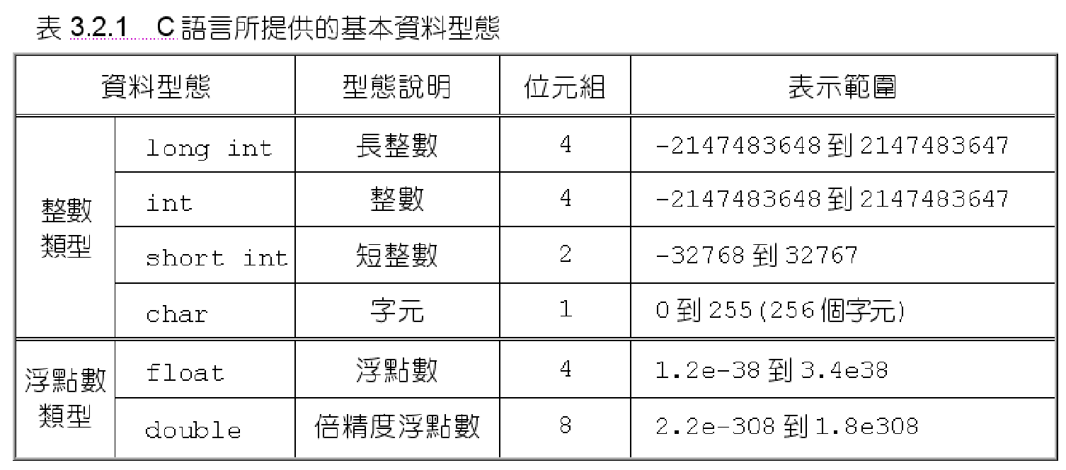
基本資料型態：浮點數型態
各種基本資料型態所佔的記憶體空間及範圍：

Slide 4
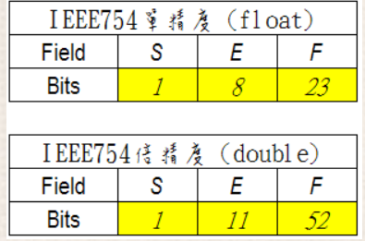
單精 VS 雙精
IEE754: 電腦存放浮點數的規格
正負號：S (Signed)
指數：E (Exponent)
小數：F (Fraction)

Slide 5
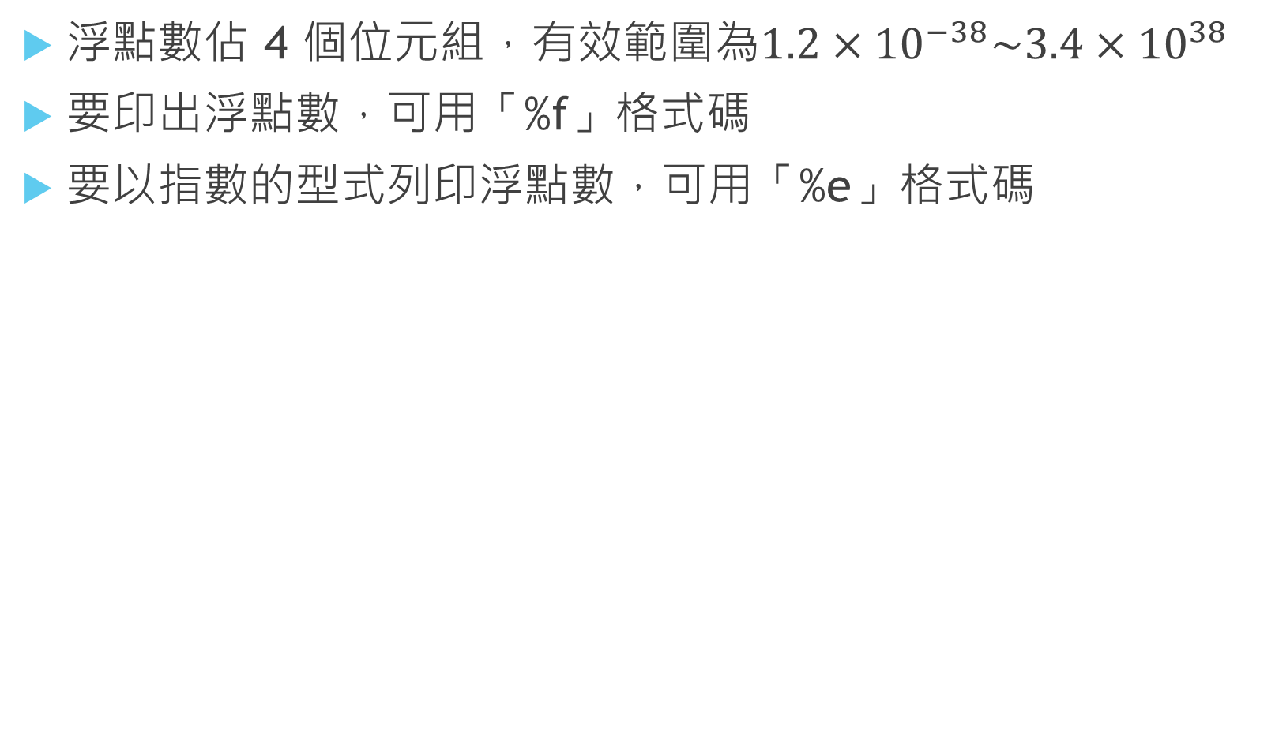
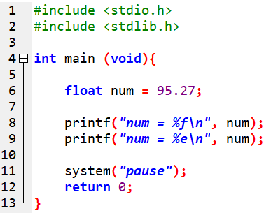

單精度浮點數型態 float
Output:

Slide 6
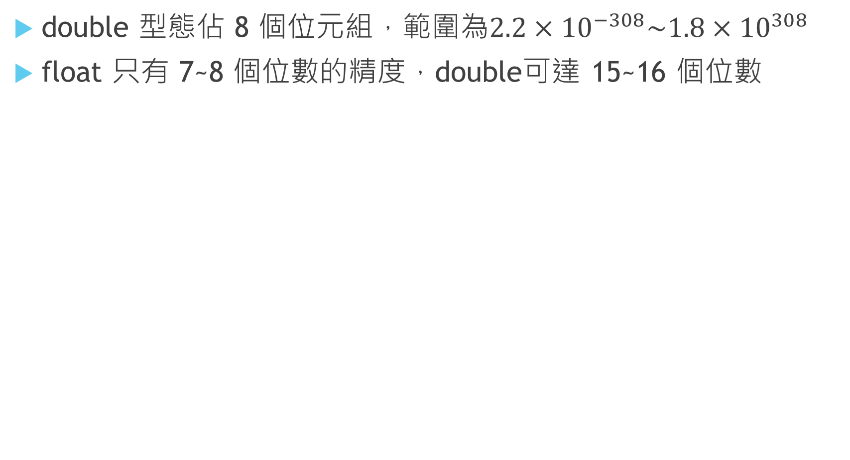
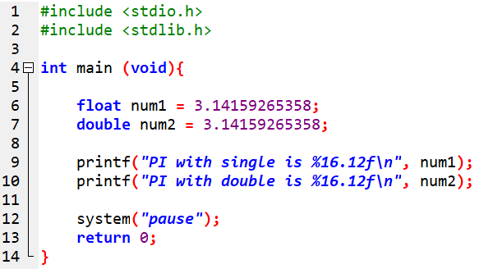

雙精度浮點數型態double
Output:

Slide 7
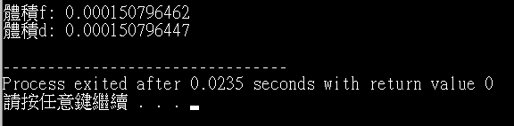
課堂實作(一)
宣告一個浮點數與倍精度浮點數變數，利用scanf輸入一個整數r代表半徑，請印出以其半徑的球體體積，並觀察其顯示位數。
Hint: V=(4/3)πr³
Notes:
半徑: 0.008 印12空格

Slide 8
字元型態 char
字元型態佔 1 個位元組，⽤來儲存字元
宣告字元變數，並設值給它：
char ch; //宣告字元變數ch
ch ='A'; //將字元常數'A'設值給字元變數ch
在宣告的同時便便設定初值
char ch='A'; //宣告字元變數ch，設值字元常數'A'
char ch=97; //將ch設值為ASCII碼97的字元
char ch='7'; //將ch設值為字元常數'7'
char ch=7; //將ch設值為ASCII碼7的字元

Slide 9
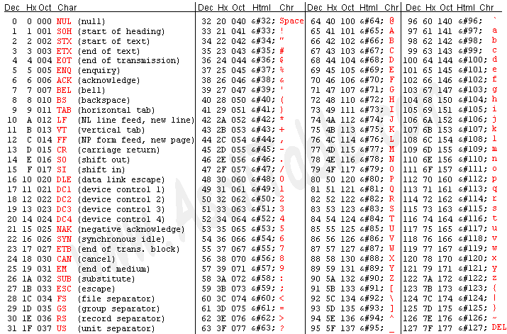
ASCII Table

Slide 10
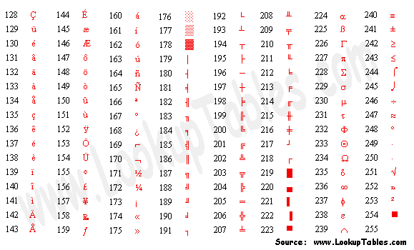
ASCII Table Extension

Slide 11
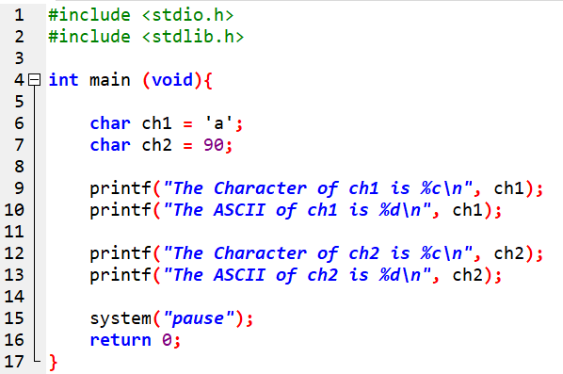

字元型態範例
Output:

Slide 12
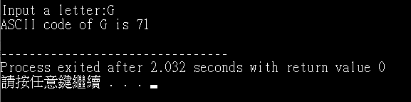
課堂實作(二)
撰寫⼀程式請使⽤者輸入一個字母，然後印出其ASCII code。
Output:

Slide 13
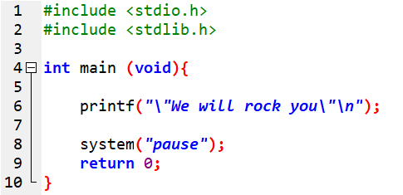

跳脫字元
想要用printf 印出雙引號怎辦？

Slide 14
跳脫字元
反斜線「\」稱為跳脫字元
反斜線「\」加上控制碼，稱為跳脫序列
跳脫序列 | 代表意義 | ASCII(十進位)
\a | 警告音(alert) | 7
\b | 倒退一格(backspace) | 8
\n | 換行(new line) | 10
\r | 歸位(carriage return) | 13
\0 | 字串結束字元(null character) | 0
\t | 跳格(tab) | 9
\\ | 反斜線(backslash) | 92
\’ | 單引號(single quote) | 39
\” | 雙引號(double quote) | 34

Slide 15
sizeof 指令
查詢變數佔了了多少個位元組的語法：
查詢資料型態所佔的位元組：
sizeof 變數名稱或常數;
sizeof (變數名稱或常數);
sizeof (資料型態名稱);

Slide 16
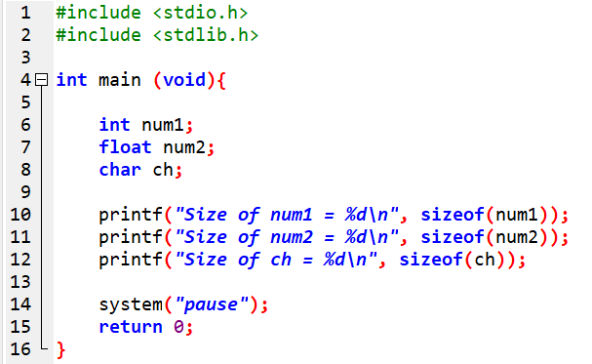

sizeof 指令範例

Slide 17

課堂實作(三)
宣告⼀個unsigned long long int，然後印出這個變數所佔⽤之byte數，其中多少 bytes ⽤ \ 包住，範例如下：
Output:

Slide 18
資料型態的轉換
將資料型態轉換成另⼀種型態的語法：
int num = 12;
float total;
total = (float) num; //將int型態轉換成float型態
(想要轉換的資料型態) 變數名稱;

Slide 19
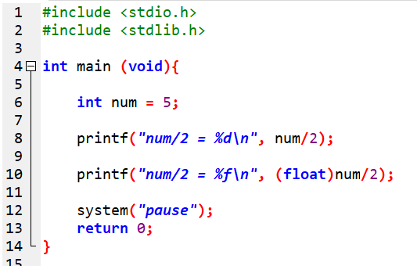

資料型態的轉換範例

Slide 20
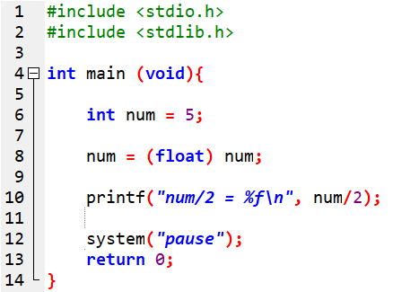
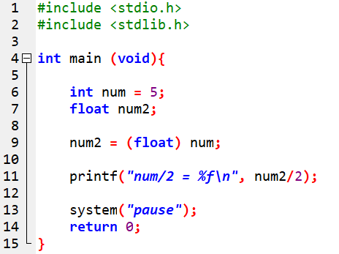
下列程式輸出結果為何？
VS

Slide 21
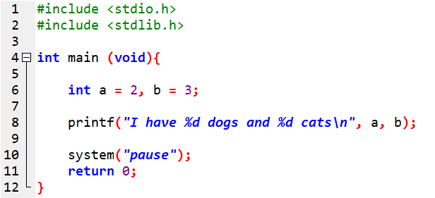

輸出函數 printf()變數內容
a值使用%d格式填入
b值使用%d格式填入
常犯錯誤

Slide 22
用於 printf() 的格式碼
printf() 函數常用的格式碼：
格式碼 | 說明 | 格式碼 | 說明
%c | 字元 | %% | 印出百分比號
%d | 十進位整數 | %o | 無號八進位整數
%ld | 長整數 | %s | 字串
%e | 浮點數，指數e形式 | %u | 無號十進位整數
%f | 浮點數，小數點形式 | %x | 無號十六進位整數

Slide 23
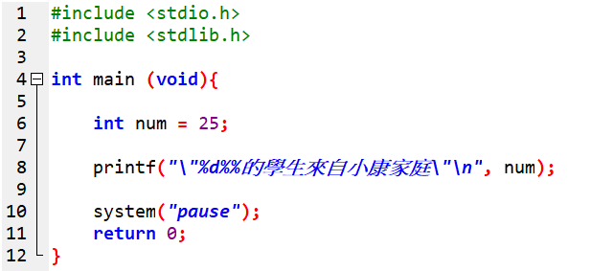

跳脫序列與格式碼的應用

Slide 24
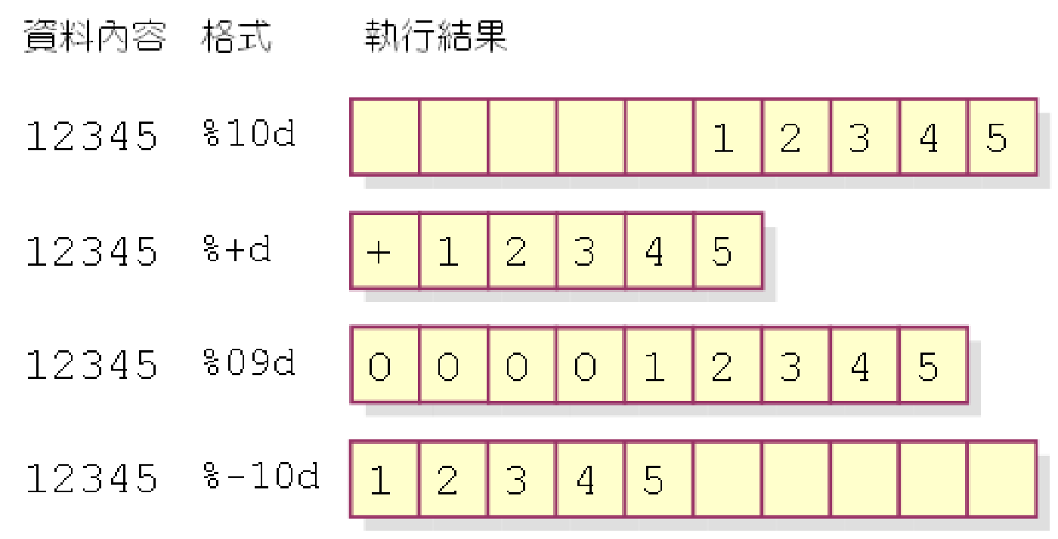
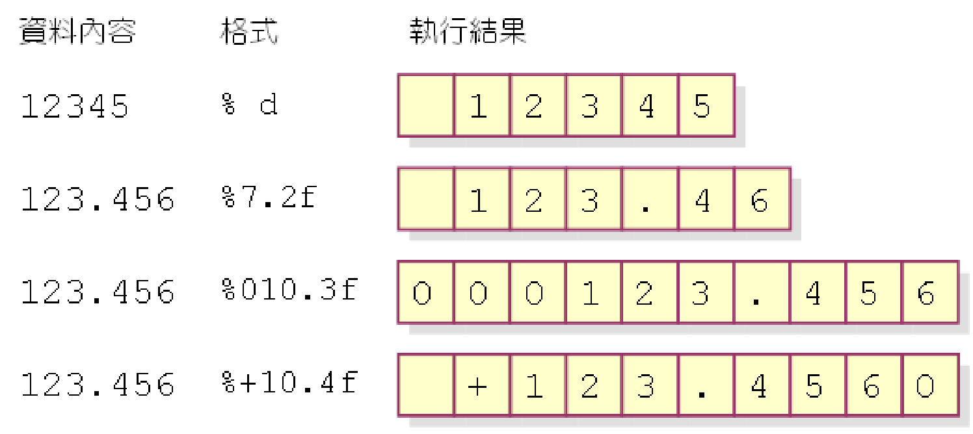
printf() 函數的修飾子
修飾子 | 功能 | 舉例
- | 靠左對齊 | %-3d
+ | 將數值的正負號顯示出來 | %+5d
空白 | 數值為正值時，留一個空白，為負值時，顯示負號 | % 6d
%f | 將固定欄位長度的數值前空白處填上0(與負號「-」同時使用時，此功能無效) | %07.2f
printf() 函數常用的格式碼：

Slide 25
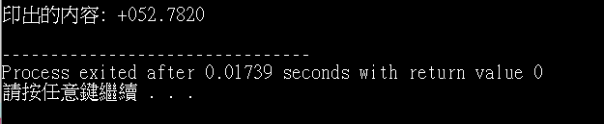
課堂實作(四)
宣告 float num = 52.782
印出printf() 印出 num 變數之內容，其格式如下： +052.7820

Slide 26
輸入函數scanf()
scanf() 函數可用來輸入字元、數字或字串
scanf() 函數的格式如下：
scanf(“格式字串”, &變數1, &變數2 …);

Slide 27
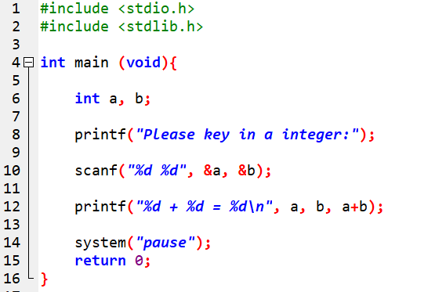

利用 scanf() 輸入2個整數範例

Slide 28
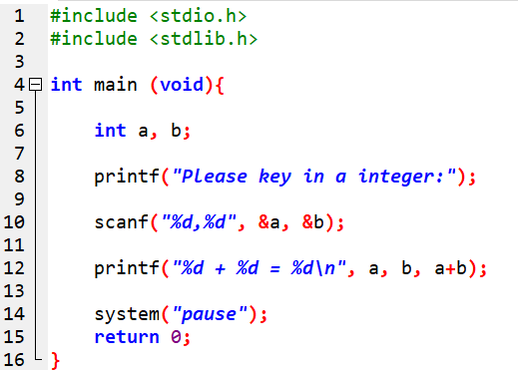

利用 scanf() 輸入2個整數範例

Slide 29
scanf() 函數常用的輸入格式碼
輸入格式 | 輸入敘述 | 輸入格式 | 輸入敘述
%c | 字元 | %s | 字串
%d | 十進位整數 | %o | 八進位整數
%f | 浮點數 | %x | 十六進位整數
%lf | 倍精度浮點數(注意%lf裡的l，是英文字母小寫l)

Slide 30
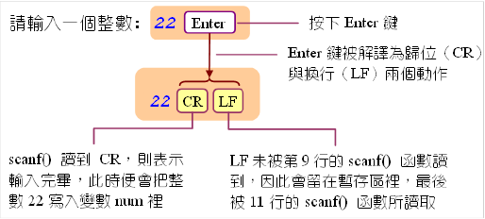
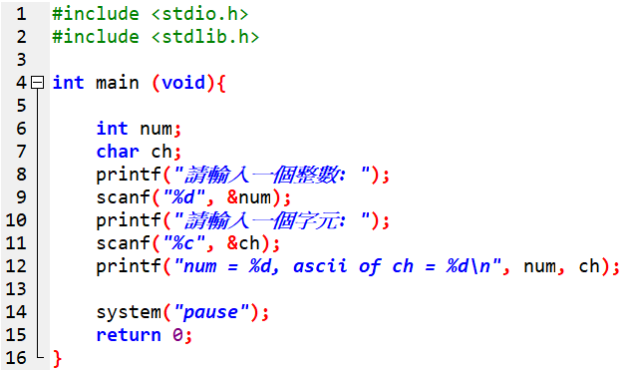

讀取字元時常見的錯誤
scanf() 如何處理Enter鍵?
Output

Slide 31
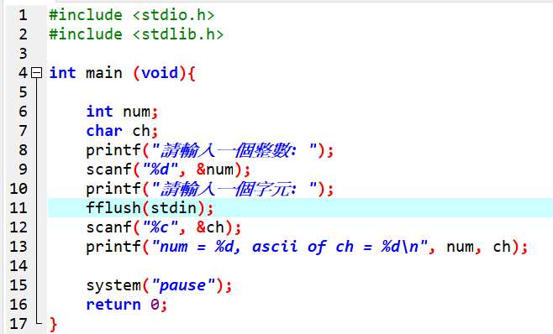

清除緩衝區的資料
fflush可⽤用來來清除緩衝區的資料
fflush(stdin); //清除緩衝區內的資料

Slide 32
其他輸出、輸入字元的函數
讀取字元，可⽤getchar()
列印字元，可⽤putchar()
getche() — yes (有echo)
getch() — no (沒有echo)
字元變數 = getchar(); //讀取字元，在將它設給字元變數
putchar(字元變數); //讀取字元，再將它列印
字元變數 = getche(); //讀取一個字元，並顯示在螢幕上
字元變數 = getch(); //讀取一個字元，不顯示在螢幕上

Slide 33
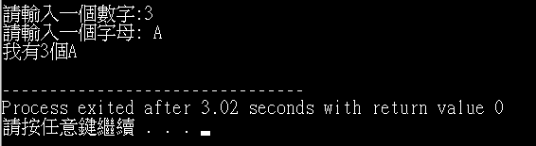
課堂實作(五)
請使⽤先輸入⼀個整數，再請使用者輸入⼀個字⺟。
假設先輸入3再輸入A，則印出我有3個A。

